Slide 1
Тестирование ПО
Тестирование Web-приложений

Slide 2
Agenda
1. | Что такое веб приложение
2. | Сети. Основы HTTP
3. | Особенности тестирования Web-приложений
4. | Практика: Тестирование web-приложения

Slide 3
Что такое веб приложение
1

Slide 4
Что такое Web-приложение?
Веб приложение — это клиент-серверное приложение, в котором клиент взаимодействует с сервером при помощи браузера, а за сервер отвечает веб-сервер.
Клиент
Сервер

Slide 5

Архитектура веб приложений
DB
DB
DB
Балансировщик
Клиент
Сервер
Клиент
Сервер
Клиент
Сервер
Балансировщик
Клиент
Сервер
nexign-systems.ru
Клиент
Сервер

Slide 6
Сети. Основы HTTP
4

Slide 7
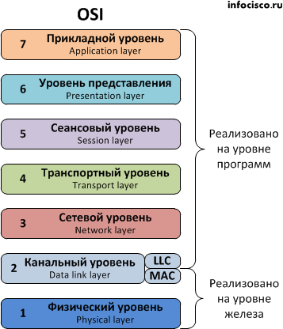
Сети. Модель OSI

Slide 8
Транспортный уровень. TCP
TCP (Transmission Control Protocol) – протокол, определяющий как устанавливать и поддерживать связь, через которую две программы могут обмениваться данными.
Сложный, требует больших затрат времени
Требует установления соединения
Берет на себя заботу о гарантированной доставке пакетов, избавляя нас от необходимости включать эту функциональную возможность в прикладной протокол. Имеет встроенную возможность надежной доставки. Если сообщение не отправлено корректно, мы получим сообщение об ошибке

Slide 9
Транспортный уровень. UDP
UDP (User Datagram Protocol) - предоставляет прикладным процессам транспортные услуги
Очень быстрый протокол, поскольку в нем определен самый минимальный механизм, необходимый для передачи данных
Доставка сообщений UDP вовсе не гарантируется, сообщение может потеряться, и могут быть получены две копии одного и того же сообщения. UDP не отправляет подтверждающие сообщения
UDP не требует открывать соединение, и данные могут быть отправлены сразу же, как только они подготовлены
Если при использовании UDP требуется надежная передача данных, ее следует реализовать в протоколе более высокого уровня

Slide 10
Прикладной уровень. HTTP
HTTP (HyperText Transfer Protocol — «протокол передачи гипертекста») — протокол прикладного уровня передачи данных изначально — в виде гипертекстовых документов в формате «HTML», в настоящий момент используется для передачи произвольных данных

Slide 11
HTTP. CRUD методы
Create (POST) | - создание
Read (GET) | - чтение
Update (PUT) | - обновление
Delete (DELETE) | - удаление

Slide 12
HTTP. Другие методы
HEAD
TRACE
OPTIONS
CONNECT
другие

Slide 13
HTTP. Коды ответов
назначение | коды
Информационные | 100, 101, 102
Успешные | 200, 201, 202, 203. 204, 205, 206
Перенаправления | 300, 301, 302, 303, 304, 305….308
Ошибка на стороне клиента | 400, 401, 402, 403, 404, 405….417
Ошибка на стороне сервера | 500, 501, 502, 503, 504, 505

Slide 14
HTTP. Структура запроса
Request line (Строка запроса)
Headers (Заголовки)
(пустая строка, отделяющая заголовки от тела)
Body (Тело, может быть пустое)

Slide 15
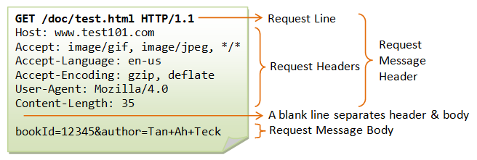
HTTP. Пример запроса

Slide 16
HTTP. Структура ответа
Status line (Строка запроса)
Headers (Заголовки)
(пустая строка, отделяющая заголовки от тела)
Body (Тело, может быть пустое)

Slide 17
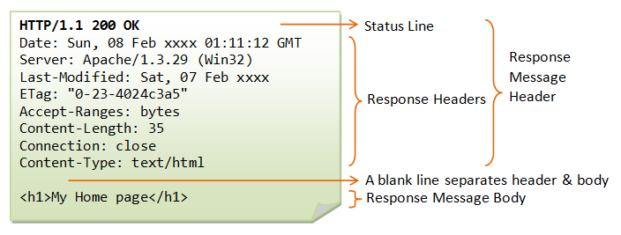
HTTP. Пример ответа

Slide 18
Инструменты для анализа сетевого трафика
Wireshark
Fidler
Development tools
tcpdump
Ngrep
другие

Slide 19
Особенности тестирования Web-приложений
3

Slide 20
Особенности тестирования Web приложения
Верстка
Кросc-браузерность
Удобство использования
Безопасность

Slide 21
Верстка
Верстка - это расположение элементов (текста, картинок, таблиц и др) на странице.
Какие проблемы могут быть
В разных браузерах одни и те же элементы могут выглядеть по-разному
Допущена ошибка при переносе дизайна с макета
Не подключается файл css
Элемент поехал, когда добавили какие-то изменения в другие элементы, css свойства и тд
Размер экрана может повлиять на верстку

Slide 22
Верстка. Тестирование
Можно разделить тестирование верстки на две важные части:
тестирование внешнего вида используются инструменты помогающие сравнивать картинку с эталоном
тестирование адаптированности страницы есть множество инструментов имитирующие различные устройства их экраны и размеры Пример: расширения для хрома
Инструменты: Gemini, PhantomCSS, BackstopJS, и др.

Slide 23
Кросс браузерность
Кросс-браузерность - это возможность приложения работать на разных браузерах
Какие проблемы могут быть
В разных браузерах могут быть поддержаны или не поддержаны определенные JS стандартны. От этого одно и то же приложение может работать по-разному
Библиотеки и протоколы (пример: ws/WebRTC)
Инструменты: Selenium, утилиты в браузере, другие

Slide 24
Удобство использования
Удобство использования (Usability) - это качество программного продукта отвечающее на вопрос насколько приложение удобно в использовании
Какие проблемы могут быть
Приложение может хорошо работать, но найти что-то практически невозможно

Slide 25
Безопасность
Безопасность - это тестирование уязвимости программного обеспечения к различным атакам
Какие проблемы могут быть
Могут украсть ваши данные
Могут их повредить

Slide 26
Какие бывают уязвимости
XSS (Cross-Site Scripting)
XSRF / CSRF (Request Forgery)
Code injections (SQL, PHP, ASP и т.д.)
Server-Side Includes (SSI) Injection
Authorization Bypass

Slide 27
XSS / XSRF
XSS (Cross-Site Scripting) - это вид уязвимости программного обеспечения (Web приложений), при которой, на генерированной сервером странице, выполняются вредоносные скрипты, с целью атаки клиента.
XSRF / CSRF (Request Forgery) - это вид уязвимости, позволяющий использовать недостатки HTTP протокола, при этом злоумышленники работают по следующей схеме: ссылка на вредоносный сайт установливается на странице, пользующейся доверием у пользователя, при переходе по вредоносной ссылке выполняется скрипт, сохраняющий личные данные пользователя (пароли, платежные данные и т.д.), либо отправляющий СПАМ сообщения от лица пользователя, либо изменяет доступ к учетной записи пользователя, для получения полного контроля над ней.

Slide 28
Code injections / Server-Side Includes / Authorization Bypass
Code injections (SQL, PHP, ASP и т.д.) - это вид уязвимости, при котором становится возможно осуществить запуск исполняемого кода с целью получения доступа к системным ресурсам, несанкционированного доступа к данным либо выведения системы из строя.
Server-Side Includes (SSI) Injection - это вид уязвимости, использующий вставку серверных команд в HTML код или запуск их напрямую с сервера.
Authorization Bypass - это вид уязвимости, при котором возможно получить несанкционированный доступ к учетной записи или документам другого пользователя

Slide 29
Практика: Тестирование web-приложения
5

Slide 30
Тестирование проекта. Задание
Пройти полный цикл тестирования с имеющимися требованиями.
Задание
составить тестовую стратегию, если необходимо нарисовать карту планируемого покрытия
разделить тестирование на уровни
оформить тест кейсы
провести тестирование
завести баги
оформить отчет по тестированию
автоматизировать тест кейсы*

Slide 31
Тестирование проекта. Требования
В системе есть возможность создать задачу(task).
При создании задача содержит набор полей:
Имя (name), до 250 символов. Обязательное поле
Описание (description), до 1000 символов. Обязательное поле
Ответственного за исполнение (assignee), может быть только существующий в системе пользователь
Дата начала работы (date started), не может быть раньше текущего дня, не может быть позже даты завершения. Если месяц начала приходится на февраль, то к дате завершения автоматически прибавляется 7 дней
Если месяц начала приходится на декабрь или ноябрь, то дата завершения проставляется на 31 декабря
Если месяц начала приходится на май, то к дате завершения прибавляется 15 дней.
Во всех остальных случаях дата равна указанной
Если дата начала не указана, выставляется текущая дата
Дата завершения (expiry date), не может быть раньше текущей даты, не может быть раньше даты начала. Если дата завершения не указана, то она автоматически становится равна: дата начала + 2 дня
Когда пользователь заводит задачу она имеет состояние Создана(Created), после того как он ее назначает, она Назначена(Assigned). На любом из этапов задача может быть просрочена(Expired), она может быть переведена в состояние в Работе(In progress), в ожидание дополнительной информации(Waiting), Отменена(Canceled), Закрыта(Closed).
Если задача просрочена, она переходит в состояние закрыта через 1 день после даты просрочки со статусом Закрыто - Просрочено. Если сделана - со статусом Закрыто - Сделано. Если отменена - со статусом Отменена

Slide 32
Тестирование проекта. Требования к UI
UI должен содержать 2 страницы:
Страница пользователей, на которой можно создать пользователя и посмотреть существующих
Страница задач, на которой можно создать задачу, посмотреть задачи, изменить задачу, удалить задачу. Пользователи в поле ассайни должны выгружаться списком только существующих в базе

Slide 33
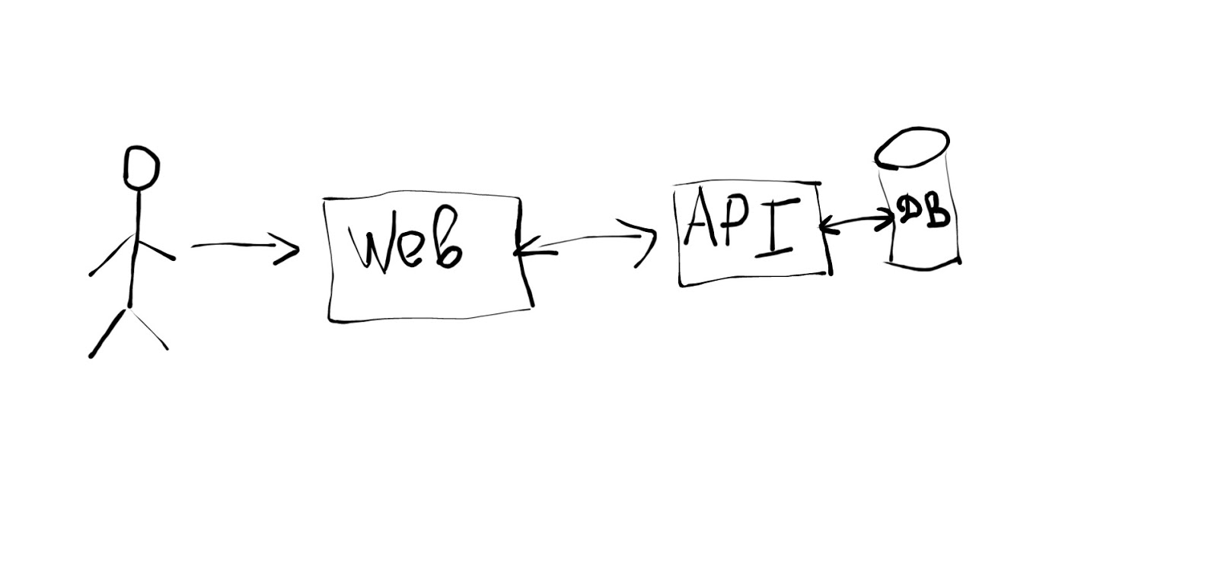
Тестирование проекта. Архитектура приложения

Slide 34
Тестирование проекта. Требования к API
API
GET {host}/users
POST {host}/users
{"user_name": "test user"}
GET {host}/tasks
parameters id
POST {host}/tasks
{
"task_name": "Task 9",
"description": "This is Task 5",
"assignee": "test user",
"start_date": "2019-03-1333",
"end_date": "2019-03-11 "
}
PUT {host}/tasks/id
DELETE {host}/tasks/id

Slide 35
Тестирование проекта. Репозиторий
Project sources:
Back-end
https://github.com/pabloli84/todo-test.git
Front-end
https://github.com/alexeybelousov/nexy-tasks-manager

Slide 36
Вопросы?

Slide 37
Ресурсы
1. Про верстку, https://quality-lab.ru/layout-testing/
2. Про безопасность, http://www.protesting.ru/testing/types/security.html
3. Документ по тестированию безопасности,
https://www.owasp.org/index.php/OWASP_Testing_Project
4. Инструменты тестировщика, https://www.youtube.com/watch?v=-q_9oPRAxFo
5. POM – автоматизация UI, https://medium.com/tech-tajawal/page-object-model-pom-design-pattern-f9588630800b,
6. Архитектура веб приложения https://tproger.ru/translations/web-architecture-101/
7. Компьютерные сети, Э. Таненбаум, Д. Уэзеролл http://www.ipa.nw.ru/PAGE/aspirantura/literatura/tanenbaum.pdf
8. HTTP RFC https://tools.ietf.org/html/rfc7231

Slide 38
Спасибо!

